Slide 1
MODELADO DE DATOS Y GESTIÓN DE CAMBIOS

Slide 2
MODELOS DIMENSIONALES
En un entorno de data warehouse necesitamos un modelo, más o menos fijo, que permita tipificar su contenido y acceso, garantizando que la información que contiene es veraz¹ y se ajusta a un esquema de que es público en la organización. Independientemente de la arquitectura de referencia (Inmon versus Kimball), el modelado multidimensional, implementado a través de data marts².

Slide 3
MODELOS DIMENSIONALES
Veracidad: Debemos asegurar que los datos que tenemos son reales y no contienen datos erróneos, es decir, que son fiables. Se dedica un esfuerzo importante en explorar y validar los datos para que la analítica realizada sen veraz.
Volver...

Slide 4
MODELOS DIMENSIONALES
Un Data mart es una versión especial de almacén de datos (data warehouse). Son subconjuntos de datos con el propósito de ayudar a que un área específica dentro del negocio pueda tomar mejores decisiones. Los datos existentes en este contexto pueden ser agrupados, explorados y propagados de múltiples formas para que diversos grupos de usuarios realicen la explotación de los mismos de la forma más conveniente según sus necesidades.
Volver...

Slide 5
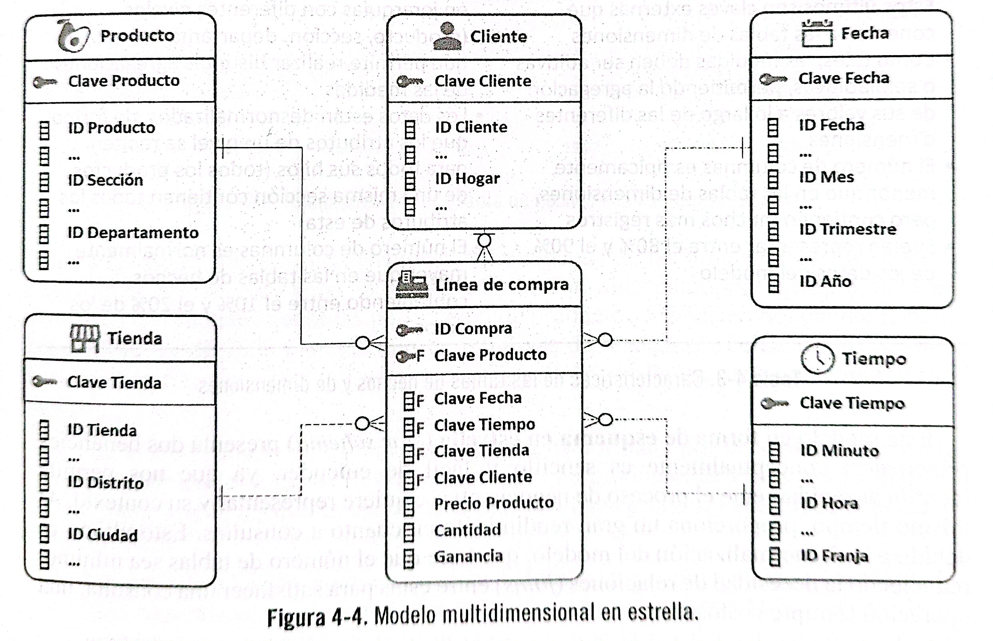
MODELOS DIMENSIONALES

Slide 6
MODELOS DIMENSIONALES
La figura anterior muestra un ejemplo de modelo dimensional que representa el proceso de venta en un comercio minorista. En él se puede apreciar la tabla de hechos central, donde tenemos “métricas” sobre cada producto existente en una cesta de la compra, rodeada de cinco tablas de dimensiones: fecha de la compra, hora, producto al que corresponde la línea de la compra, tienda en la que tuvo lugar la compra y cliente que la hizo.

Slide 7
MODELOS DIMENSIONALES
El proceso de compra que queremos analizar podría contener más dimensiones, como el empleado que realizó la venta o la promoción asociada al productovendido.
La siguiente tabla muestra las características de los dos tipos de tablas involucradas en el modelo.

Slide 8
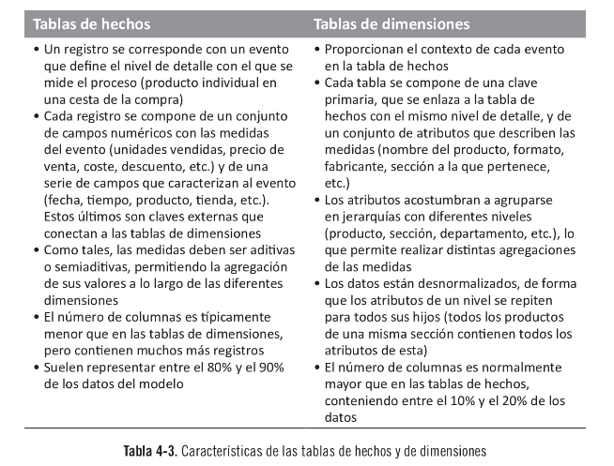
MODELOS DIMENSIONALES

Slide 9
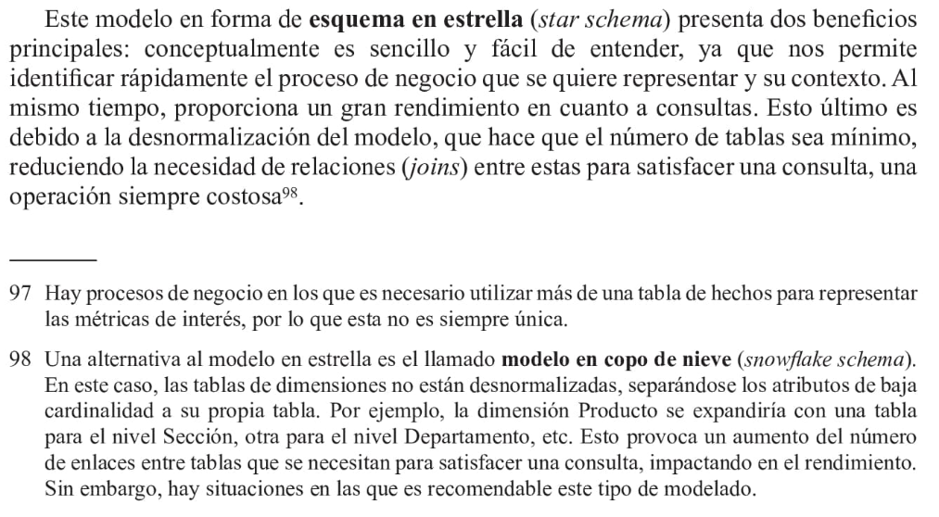
MODELOS DIMENSIONALES

Slide 10
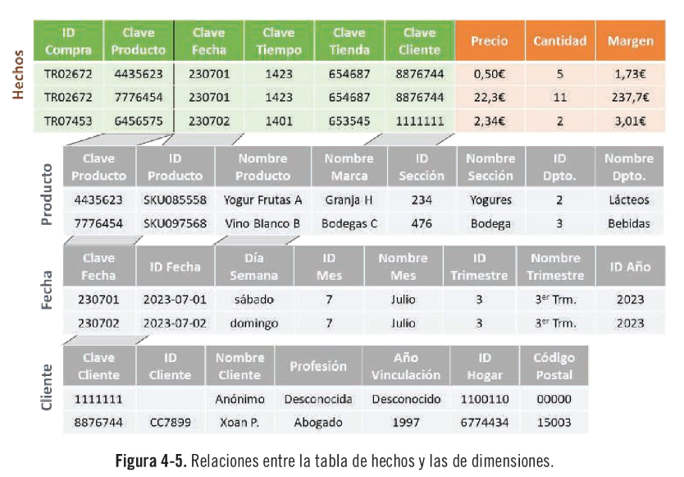
MODELOS DIMENSIONALES

Slide 11
MODELOS DIMENSIONALES
La figura anterior muestra las relaciones entre algunas dimensiones del modelo y la tabla de hechos con los datos del ejemplo. Consultas como, por ejemplo, obtener el número de unidades vendidas por sección de producto y profesión del cliente para el tercer trimestre de 2023 son, además de intuitivas de realizar, son además resueltas de forma muy eficiente por este tipo de modelos.

Slide 12
MODELOS DIMENSIONALES
Sobre la figura de hace dos diapositivas podemos comentar lo siguiente:
La clave primaria de la tabla de hechos está formada por el identificador de la transacción (el tique de compra) y la clave del producto. Esto nos marca el nivel atómico de la misma, es decir, el detalle con el que estamos registrando el proceso de venta.

Slide 13
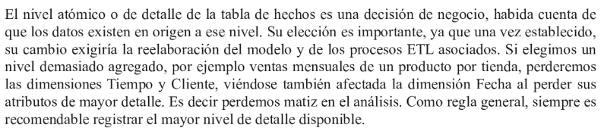
MODELOS DIMENSIONALES

Slide 14
MODELOS DIMENSIONALES
Sobre la figura de hace dos diapositivas podemos comentar lo siguiente:
El identificador de compra no está enlazado a ninguna tabla, tratándose de un dimensión degenerada. Su única función es registrar la integridad de la transacción y permitirnos realizar consultas que la involucren, como conteos o ratios.

Slide 15
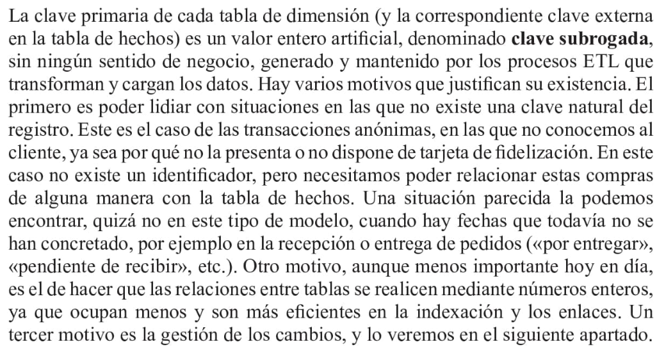
MODELOS DIMENSIONALES
1

Slide 16
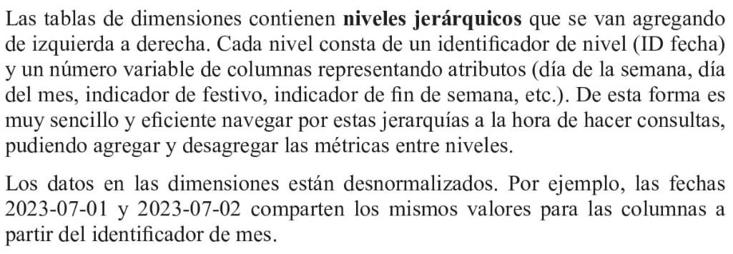
MODELOS DIMENSIONALES
1
1

Slide 17
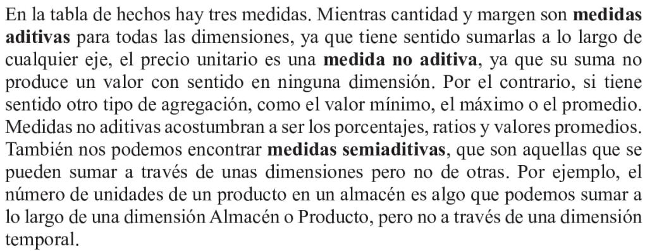
MODELOS DIMENSIONALES
1

Slide 18
MODELOS DIMENSIONALES
Un aspecto importante en el mantenimiento de este tipo de modelos es como gestionar los cambios. Estos pueden ser estructurales, consecuencia de la adición de nuevas dimensiones, nuevos atributos a las dimensiones existentes o nuevas medidas en la tabla de hechos, sobre todo, debido a requerimientos de negocio, como un cambio en el nivel de detalle que se debe reflejar en el modelo, o cambios de datos, consecuencia de la evolución natural del negocio y su entorno.

Slide 19
Cambios de los datos y gestión de la historia
To be continue...

